Slide 1

Skyglobe 3,5 dasturida ishlash

Slide 2
Skyglobe 3.5 Dasturiga Kirish
Skyglobe 3.5 astronomiya sohasida foydalaniladigan dastur bo'lib, yulduzlar, sayyoralar va boshqa osmon jismlarini kuzatish uchun mo'ljallangan. Ushbu dastur orqali foydalanuvchilar real vaqtda osmon xaritasini ko'rishlari mumkin.

Slide 3
Skyglobe 3.5 Dasturi Xususiyatlari
Skyglobe 3.5 dasturi foydalanuvchilarga osmon jismlarini kuzatish imkoniyatini beradi. Dastur interfeysi qulay va intuitiv bo'lib, turli xil ko'rinishlarda ko'rsatmalar va ma'lumotlar taqdim etadi, bu esa foydalanuvchilarni qiziqarli astronomik sayohatga olib boradi.

Slide 4

Skyglobe 3.5 Dasturidan Foydalanish
Skyglobe 3.5 dasturidan foydalanish juda oddiy. Dastur ochilgandan so'ng, foydalanuvchi o'z joylashuvi va vaqtni kiritsa, dastur avtomatik ravishda osmon xaritasini yaratadi. Osmon xaritasida yulduzlar, sayyoralar va boshqa osmon jismlari aniq ko'rsatiladi. Zoom funksiyasi yordamida foydalanuvchi istalgan yulduz yoki sayyoraga yaqinlashtirib, uni batafsil o'rganishi mumkin. Dastur interfeysi orqali turli xil ma'lumotlarni, masalan, yulduzlarning yorqinligi yoki ularning harakati haqidagi ma'lumotlarni ko'rsatish imkoniyati mavjud, bu esa astronomiyaga qiziqqanlar uchun ajoyib vosita hisoblanadi.

Slide 5
Skyglobe 3.5 Dasturida Asosiy Funksiyalar
Navigatsiya Asboblari
Skyglobe 3.5 dasturida navigatsiya asboblari foydalanuvchilarga osmon jismlarini aniqlashda yordam beradi. Ushbu asboblar orqali foydalanuvchilar turli yulduzlar, sayyoralar va boshqa osmon jismlarini osongina topishlari mumkin. Navigatsiya paneli orqali har xil joylashuv va vaqtlarga mos ravishda ko'rish imkoniyati mavjud.
Vizualizatsiya Parametrlari
Skyglobe 3.5 dasturi turli vizualizatsiya parametrlari bilan foydalanuvchilarga aniq osmon manzaralarini taqdim etadi. Yulduzlarning yorqinligini, ranglarini va boshqa vizual elementlarini moslashtirish orqali yanada realistik ko'rinishga erishish mumkin. Foydalanuvchilar uchun turli variantlar mavjud.
Ma'lumotlar Bazasidan Foydalanish
Skyglobe 3.5 dasturida keng ma'lumotlar bazasi mavjud bo'lib, foydalanuvchilar osmon jismlari to'g'risida batafsil ma'lumot olishlari mumkin. Bu ma'lumotlar yulduzlar, sayyoralar va boshqa kosmik obyektlar haqida keng qamrovli ma'lumotlarni o'z ichiga oladi.

Slide 6
Skyglobe 3.5 Dasturining Afzalliklari
Skyglobe 3.5 dasturi foydalanuvchilarga osmonni mukammal tasvirlash imkonini beradi. Yulduzlar va sayyoralar harakatini kuzatish, vaqt va joyga moslashtirish imkoniyatlari bilan boyitilgan. Foydalanish qulayligi va ma'lumotlarning keng qamrovi yuqori baholanadi.

Slide 7
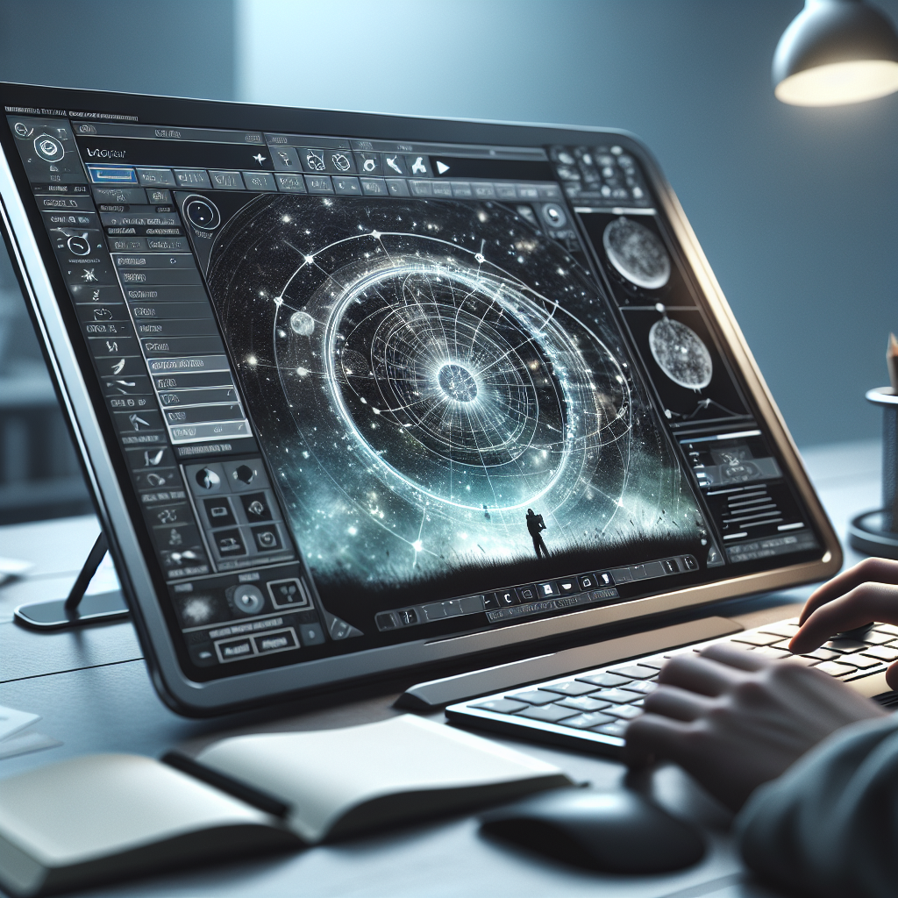
Skyglobe 3.5 Dasturining Interfeysi
Skyglobe 3.5 dasturining interfeysi foydalanuvchilar uchun intuitiv tuzilgan bo'lib, osmonni kuzatish jarayonini osonlashtiradi. Asosiy menyu orqali turli funksiyalarga tez kirish mumkin. Vizual elementlar va intuitiv boshqaruvlar bilan foydalanuvchilar har xil parametrlarni sozlashi va osmon manzaralarini o'rganishi mumkin. Bu interfeysning qulayligi va o'ziga xosligi foydalanuvchilarga qiziqarli va samarali tajriba yaratadi. Skyglobe 3.5 interfeysi yuqori sifatli grafikalar va osmon jismlari haqidagi keng qamrovli ma'lumotlar bilan ajralib turadi.

Slide 8
Skyglobe 3.5 Dasturining Asosiy Xususiyatlari
Yulduzlar Haritasi
Skyglobe 3.5 dasturi yulduzlar haritasini ishlab chiqishning innovatsion usullarini taqdim etadi, bu foydalanuvchilarga osmon jismlarini kuzatishga imkon beradi. Bu dastur aniq grafik interfeys va keng qamrovli ma'lumotlar bazasiga ega bo'lib, har bir yulduz, sayyora va galaktikani chuqur o'rganishga yordam beradi.
Interaktiv Funksiyalar
Dastur interaktiv funksiyalari bilan ajralib turadi, u foydalanuvchilarga osmon jismlarini o'rganishda ko'plab imkoniyatlar beradi. Misol uchun, real vaqt rejimida osmon ko'rinishini o'zgartirish, o'zgaruvchan yulduzlar va asteroidlarga e'tibor qaratish imkoniyatlari mavjud.
Moslashtirilgan Sozlamalar
Skyglobe 3.5 dasturi foydalanuvchilarga o'ziga moslashtirilgan sozlamalarni taqdim etadi. Bu dastur orqali ko'plab asosiy parametrlar, jumladan, vaqt zonasi, ko'rish burchagi va boshqa ko'plab sozlamalarni o'zgartirish mumkin bo'lib, foydalanuvchi tajribasini yaxshilaydi.

Slide 9
Skyglobe 3.5 Foydasi
Skyglobe 3.5 dasturi foydalanuvchilarga astronomiya dunyosini chuqurroq bilishga yordam beradi. Dastur orqali yulduz va sayyoralarni o'rganib, foydalanuvchilar osmon jismlari harakatini kuzatishi mumkin.

Slide 10

Skyglobe 3.5 Amaliyoti
Skyglobe 3.5 dasturidan foydalanish oddiy va samarali bo'lib, bu foydalanuvchilar uchun osmon jismlarini amaliy o'rganishda muhim vosita hisoblanadi. Dastur orqali foydalanuvchilar real vaqt rejimida osmon haritasini kuzatishi va turli astronomik ma'lumotlarni o'rganishi mumkin. Bu jarayon foydalanuvchilarga ko'plab yangi bilimlarni ochib beradi va astronomiyaga qiziqishni oshiradi. Dastur interfeysi qulay va intuitiv bo'lib, har bir foydalanuvchiga mos keladi, natijada ta'lim va tadqiqot jarayonlari yanada samarali bo'ladi.

Slide 11
Skyglobe 3.5 Dasturida Ishlash
Obyektlarni Kiritish
Skyglobe 3.5 dasturida yangi obyektlarni kiritish jarayoni user-friendly interfeys orqali amalga oshiriladi. Foydalanuvchilar yangi yulduz, sayyora yoki boshqa astronomik obyektlarni qo'shish uchun dasturiy menyudan foydalanadilar. Bu jarayon oddiy menyular va qidiruv funksiyalari orqali osonlashgan bo'lib, foydalanuvchilar o'zlarining shaxsiy kataloglarini yaratish imkoniga ega bo'lishadi.
Dasturiy Xatolikka Qarshi Chora
Dasturda yuzaga kelishi mumkin bo'lgan xatoliklarni oldini olish uchun bir nechta himoya choralari mavjud. Ulardan biri avtomatik zaxira nusxalari yaratish funksiyasidir. Bu foydalanuvchilarning ma'lumotlarini himoyalash va muhim ma'lumotlarning yo'qolishi xavfini kamaytirish uchun juda muhimdir. Har bir seans tugagandan so'ng, dastur avtomatik ravishda zaxira nusxasini yaratadi.
Grafik Vizualizatsiyalar
Skyglobe 3.5 dasturi foydalanuvchilarga astronomik obyektlarni grafik tarzda ko'rish imkonini beradi. Dasturda turli xil vizualizatsiya usullari mavjud bo'lib, foydalanuvchilar yulduzlar, sayyoralar va boshqa obyektlarni 3D formatida ko'rishlari mumkin. Bu vizualizatsiyalar foydalanuvchilarga obyektlarning joylashuvi va harakatini aniqroq tushunishga yordam beradi.

Slide 12
Adabiyotlar ro'yxati
1. Usmonov, A. (2021). Skyglobe 3.5 dasturida ishlash: Asosiy funksiyalar va qo'llanilishi. Toshkent Universiteti Noshiriyoti.
2. Karimova, D., Jumayev, O. (2020). Skyglobe 3.5 dasturining astronomiya ta'limidagi roli. O'zbekiston Astronomiya Jurnali, 27(3), 45-58.
3. Nazarov, B. (2022). Skyglobe 3.5: Dasturiy ta'minotning o'qituvchilar uchun qo'llanmalari. Ilmiy Nashriyot Markazi.
4. Rahmonov, S. (2019). Skyglobe dasturida yulduzlarni kuzatish: O'qitish metodlari. Zamonaviy Astronomiya Tadqiqotlari, 12(1), 78-89.
5. Tursunova, L., Bekmurodov, J. (2023). Skyglobe 3.5 dasturining foydalanuvchilari uchun qo'llanma. Texnologiyalar Akademiyasi Nashriyoti.

Slide 13
E'tiboringiz uchun rahmat!

